Slide 1
面经
算法&数据结构

Slide 2
1.二分查找法
非递归：
int bin_search(int* arr, int n, int key) {
int start = 0;
int end = n-1;
while(start <= end) {
int mid = (end - start)/2 + start;
if (arr[mid] < key)
start = mid + 1;
else if (arr[mid] > key)
end = mid - 1;
else
return mid;// end = mid;
}
return -1;
}
递归：
int bin_search(int* arr, int start, int end, int key) {
int mid = (end - start)/2 + start;
if (arr[mid] == key)
return mid;// return bin_search(arr, start, mid, key);
if (start >= end)
return -1;
if (arr[mid] > key)
return bin_search(arr, start, mid - 1, key);
if (arr[mid] < key)
return bin_search(arr, mid + 1, end, key);
}

Slide 3
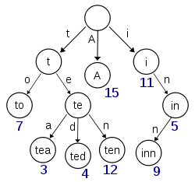
2.字典树Trie
Hash的变种，以空间换时间。查询和插入复杂度为O(len(key))。主要用于大数据量的字符串统计和排序，比如电商关键词推荐系统。
结构体：
// 最大数组长度，比如英文字母26，中文常用字是3500
#define MAX_LEN 26
typedef struct TrieNode {
int count; // 统计匹配次数
bool leaf; // 是否构成单词，即叶节点
struct TrieNode* keys[MAX_LEN]; // 下一层节点
} TrieNode , * Trie;

Slide 4
3.Skiplist
通过概论平衡替代严格平衡，性能与红黑树相同，但实现更简单。并发环境下，红黑树可能需要加锁整棵树；而跳表涉及的节点更局部，只需锁定部分节点。Redis里面使用skiplist的理由是：1.内存不敏感。2.range操作更方便。3.实现和调试简单。
// 这里仅仅是一个指针
typedef struct nodeStructure
{
keyType key; // key值
valueType value; // value值
// 向前指针数组，根据该节点层数的
// 不同指向不同大小的数组
node forward[1];
}*node;
// 定义跳表数据类型
typedef struct listStructure{
int level; /* Maximum level of the list (1 more than the number of levels in the list) */
struct nodeStructure * header; /* pointer to header */
} * list;

Slide 5
4.快速排序
通过左右半边数据进行交换，每次得到两个有序的子序列。
复杂度递归O(T) = 2*O(T/2) + n，调用深度log(n)，所以复杂度为nlog(n)。只能递归。
//思路：从右边找到第一个小于pivotal，交换；从左边找到第一个大于pivotal的值，交换；重复。
void quick_sort(int* arr, int n)
{
int i = 0;
int j = n-1;
int p = 0;
int pv = arr[p];
if (n <= 0)
return;
while(i < j) {
while(i<j && arr[j]>=pv)
j--;
if (arr[j]>=arr[p]) {
arr[p] = arr[j];
p = j;
}
while (i<j && arr[i]<= pv)
i++;
if (arr[i]<=pv) {
arr[p] = arr[i];
p = i;
}
} // while i <= j
arr[p] = pv;
quick_sort(arr, p-1);
quick_sort(arr+p+1, n-p-1);
} // quick_sort

Slide 6
4.1获取前第k个最大/最小元素
通过左右半边数据进行交换，每次得到以某个关键字为分界的两个相对有序的子序列。副作用是子序列内部不保证有序。复杂度与快排相同，最糟nlog(n)，平均nlog(k)，因为数组的关系，适合少量数据。还有最小堆法，额外存储k，复杂度nlog(k)，适合海量数据.
int max_kth(int* arr, int n, int k)
{
int i = 0;
int j = n-1;
int p = i;
int pv = arr[p];
if (n <= 0)
return;
while(i < j) {
while(i<j && arr[j]>=pv)
j--;
if (arr[j]>=arr[p]) {
arr[p] = arr[j];
p = j;
}
while (i<j && arr[i]<= pv)
i++;
if (arr[i]<=pv) {
arr[p] = arr[i];
p = i;
}
} // while i <= j
arr[p] = pv;
if (p == k) return arr[p];
else if (p > k)
quick_sort(arr, p-1, k);
else
quick_sort(arr+p+1, n-p-1, k-p);
} // quick_sort

Slide 7
5.堆排序
堆是父节点大于等于子节点（最大堆）或父节点小于等于子节点（最小堆）的完全二叉树。
建堆：从中间节点[n/2]开始调整内部所有节点，复杂度nlog(n)。
插入/删除：复杂度log(n)
堆排序：n个元素，每次调整最多log(n)次交换，复杂度为nlog(n)。
void heap_sort(int* arr, int n) {
// build heap
for(int i = n/2; i>0;i--) {
heap_adjust(arr, i, n);
}
for(int i =n; i>0;i--) {
// swap first&last element
int tmp = arr[n-1];
arr[n-1] = arr[0];
arr[0] = tmp;
heap_adjust(arr, 0, i);
}
}
void heap_adjust(int* arr, int p, int len) {
int c = 2*p;// child
int val = arr[p];
while(c<len) {
if (arr[c] < arr[c+1])
c++;
if (val <= arr[c])
break;
arr[p] = arr[c]; // swap
p = c;
c = 2*p;
}
arr[p] = val;
}

Slide 8
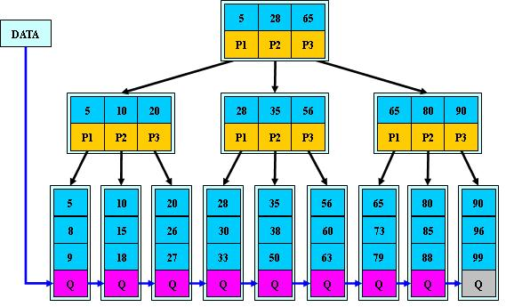
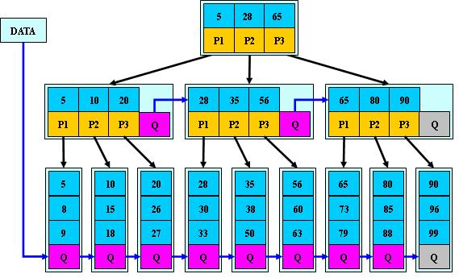
6.B-Tree
B树：二叉树。
B-树：多叉树。每个节点都存储数据。
B+树：叶子节点增加横向指针，只有叶子节点存储数据。
B*树：叶子节点和内层非跟节点增加横向指针，只有叶子节点存储数据。
搜索和删除性能等价于二分查找，即树高log(n)。
B+树：
B*树：

Slide 9
7.数据库索引
聚集索引：内部节点存储键值索引，叶子节点存储数据。索引顺序与数据存储顺序一致。一个表即只能有一个聚集索引。适合多行范围检索。其实就是数据库表本身，前半部存储索引，后面存储行数据。
非聚集索引：内部节点存储键值索引，叶子节点存储数据所在页面地址。索引键值顺序与实际数据存储顺序不相关，可以有多个。并保存为单独的索引文件。某些字段上建非聚集索引可能显著增大数据库文件大小，慎用。适合单行检索。
Mysql:(索引结构为B+树)
MyISAM：不支持聚簇索引；不支持行级锁，每次更新需要锁整个表。
InnoDB：支持聚簇索引，ACID事务，行级锁和外键约束；不支持全文搜索。
ACID：原子性，一致性，隔离性，持久性。

Slide 10
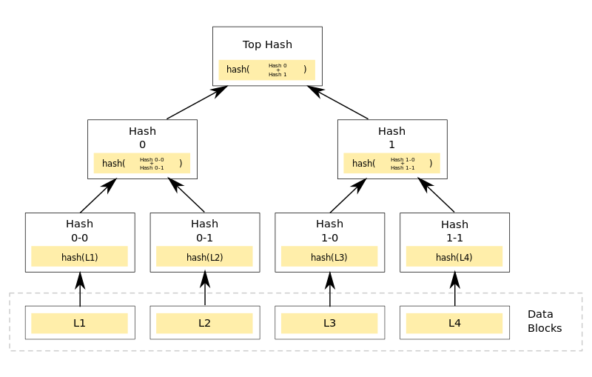
8.Merkle树（hash树）
默克尔树也叫hash树，叶节点是数据块的hash，内部节点是其孩子节点的加密hash。用于数据防篡改，身份验证。应用于数字签名，可信计算，p2p下载数据校验，区块链身份验证（比特币和以太坊底层技术），IPFS文件系统，数据块Cassadra，git等。

Slide 11
9.进程，线程，协程模型
上下文切换：（进程和线程切换只能发生在内核）
进程：
1.切换页目录以使用新的地址空间。（file tables, signal tables, page tables, cpu caches）
2.切换内核栈和硬件上下文。 （sp，pc，registers）
线程：
1.切换内核栈和硬件上下文。（sp，pc，registers）
协程：
1.切换用户栈。
进程是系统资源分配基本单位，线程是系统调度基本单位。
fork：调用clone，拷贝数据尽量少。不包括内存，文件描述符，信号描述符等。
pthread_create：调用clone，拷贝数据尽量多。包括内存，文件描述符，信号描述符等。
进程间通信IPC：管道，信号，消息队列，共享内存，信号量，socket。

Slide 12
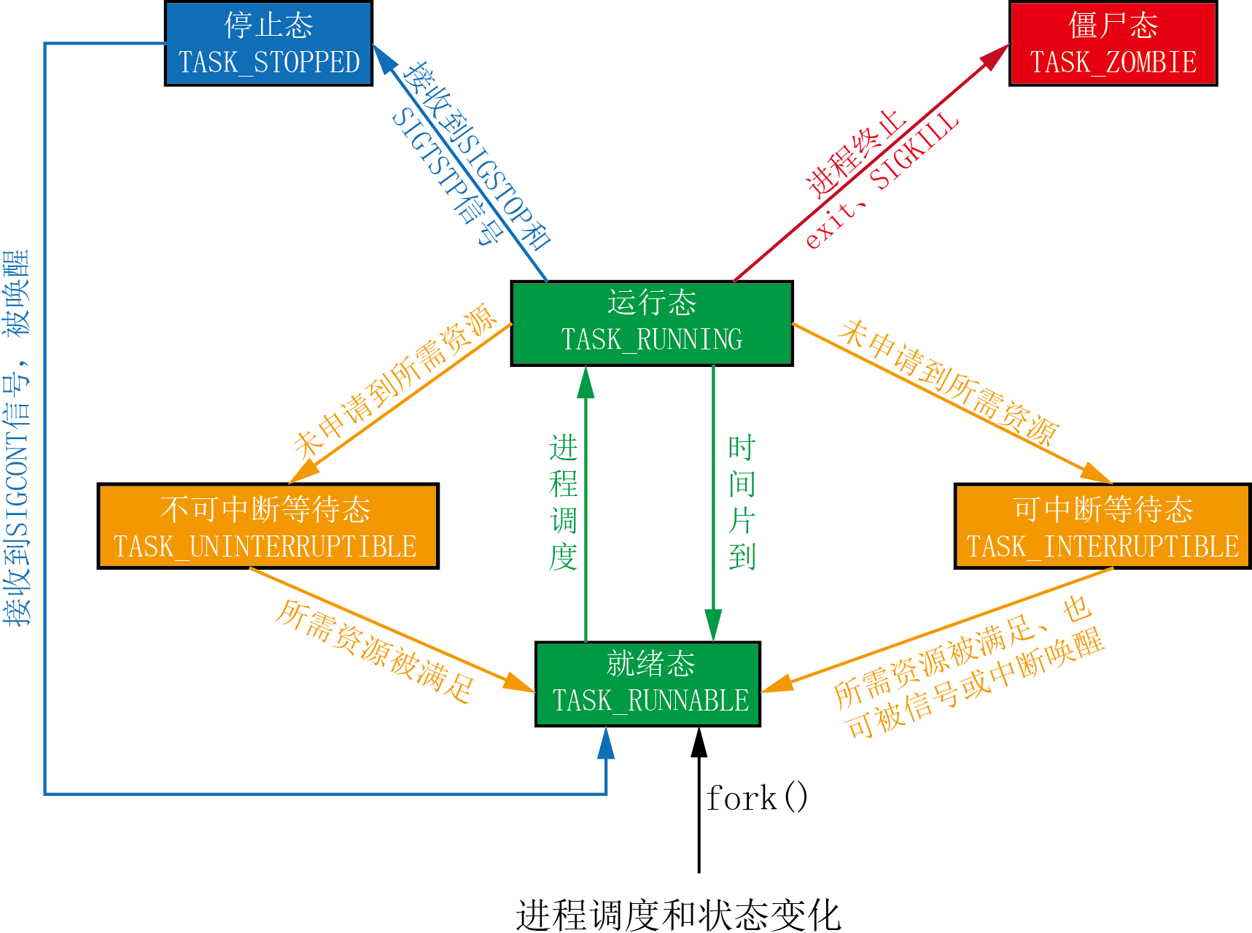
9.1.进程，线程，协程模型
进程状态：RUNNING（TASK_RUNNING, TASKR_UNABLE）, WAITTING（TASK_INTERRUPTIBLE, TASK_UNINTERRUPTIBLE ）, STOPPED（TASK_STOPPED）, ZOMBIE（TASK_ZOMBIE）。

Slide 13
10.TCP拥塞控制
Tahoe：
慢启动：窗口从1开始。
拥塞避免：发生丢包，窗口减到1。
Reno：（认为发送窗口只有一个包丢失）
快重传：收到3次重复ACK，重传包，不等超时。
快恢复：丢包时，窗口减半（因为收到连续3次ack，网络还不算很差）；遇到新包的ack，结束快恢复，cwnd=ssthresh，进入拥塞避免。
New-Reno：（处理发送窗口有多个包丢失的情况）
新快恢复：退出条件修改为“收到当前发送窗口中全部包的ack”，即如果是“部分确认”，不退出快恢复 。
避免一个窗口周期多次触发快恢复，导致窗口多次减小。

Slide 14
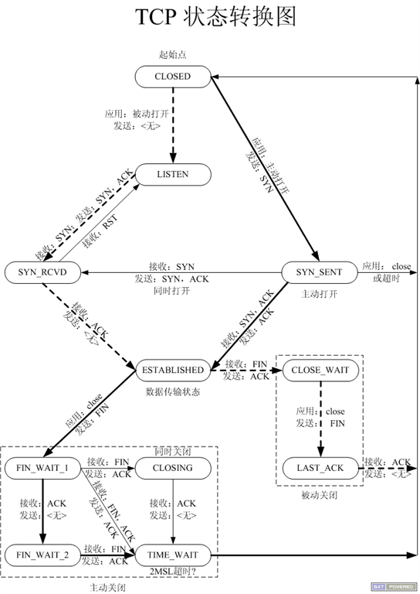
10.1 TCP状态图
TIME_WAIT状态作用：
用于发送last_ack,保证对端收到。
使网络中该连接的包失效，防止与新的连接混淆数据。

Slide 15
10.2 epoll LT&ET
LT和ET触发模式使用场景：
LT使用：
1.读缓冲区有数据可读，始终触发IN。
2.写缓冲区有空间可写，始终触发OUT。
使用方式：
IN事件时：读取任意大小的数据。
OUT事件时：写任意大小的数据。如果写出完毕，关闭OUT事件。
ET触发：
1.读缓冲区从没数据到有数据可读，触发IN。
2.写缓冲区从满数据到有空间可写，触发OUT。
使用方式：
IN事件时：一直读取数据，直到EAGAIN。
OUT事件时：一直写数据，直到EAGAIN。
当需要写数据时，直接写数据，直到EAGAIN。不用等OUT事件。
ET在写出时比LT少了一个关闭OUT事件的操作。事件操作更少，某些场景更高效。如写出时，在没数据可用的情况下，ET直接略过而LT需要暂时关闭OUT事件，不然就一直触发。简单说，ET在写出时比LT更高效，因为在没数据可写或写出完毕时，LT都需要关闭OUT（不关闭就一直上报）。

Slide 16
11 链表翻转
思路：
1.从头开始，左边成为一个新list，每次从右边拿出一个节点放入左侧新list。
2.从第2个节点开始，依次遍历并插入到第1个节点后面，最后把1移到最后。
// 就地翻转
Node* reverse_inplace(Node* list)
{
Node* newlist = NULL;
while(list) {
Node* next = list->next; //保存
list->next = newlist; // 翻转
newlist = list;
list = next;
}
return newlist;
}
//插入翻转
Node* reverse_insert(Node* list)
{
Node* first = list;
Node* second = first->next;
Node* curr = second->next;
while(curr) {
first->next = curr;
second->next = curr->next;
curr->next = second;
curr = second->next;
second = curr;
}
// 首节点移到最后
first->next = NULL;
second->next = first;
}

Slide 17
11.1 链表环检测及相交检测
思路：
环检测：快慢指针。环起点计算，先找到快慢指针重合点，然后从重合点和链表头一起走，第一个相同点即是环起点。
相交检测：
思路1：两链表相交必定有公共结尾。
思路2：将两个链表首尾相连并检查环。
// 环检测
Node* list_loop_check(Node* list)
{
Node* slow = list;
Node* fast = list;
while(fast->next) {
fast = fast->next->next;
slow = slow->next;
if (fast == slow) {
return slow;
}
}
return NULL;
}
// 环起点
bool list_loop_point(Node* list)
{
Node* meeting = list_loop_check(list);
if (meeting) {
Node* start1 = list;
Node* start2 = meeting;
while(start1 != start2) {
start1 = start1->next;
start2 = start2->next;
}
return start1;
}
return NULL;
}

Slide 18
11.1 链表环检测及相交检测
找出相交点：减去公共结尾，较长的链表往前移动|Len1-Len2|，然后同步后移，第一个相同点即是相交点。
// 找出相交点
Node* find_list_exchange(Node* list, Node* list2)
{
Node *l1 = list, *l2=list2;
int len1 = 0, len2 = 0;
while(l1->next) {
l1=l1->next;
len1++;
}
while(l2->next) {
l2=l2->next;
len2++;
}
if (l1!=l2) return NULL;
int diff = abs(len1, len2);
l1 = list;
l2 = list2;
if (len1 > len2) {
while(diff-- > 0)
l1=l1->next;
}
if (len1 < len2) {
while(diff-- > 0)
l2=l2->next;
}
while(l1 != l2) {
l1= l1->next;
l2= l2->next;
}
return l1;
} // find_list_exchange

Slide 19
12 设计模式
factory模式：
通过工厂方法生成对应类型的对象。
facade模式：
俗称的wrapper，对对象进行封装，对原有功能进行整合或隐藏。
singleton模式：
单例模式，一般用于某些全局性的对象。
composite模式：
一个类里面组合其他类的对象，一般是关联对象或整体和部分的关系。
strategy模式：
策略模式，一般用于把逻辑复杂的控制代码抽象出来，提高程序的简单性。
adapter模式：
适配模式，一般用于对现有对象进行修改封装，用于其他地方的调用。
flyweight模式：
对一些对象的公共属性提取出来集中存储，减少大量重复对象的创建。
delegate模式：
将本对象的操作代理到另外的对象。
prototype模式：
以一个对象来创建另外一个对象，降低对象重复创建的代价。
builder模式：
通过多个子对象的创建来完成整个对象或过程的创建。

